Slide 1
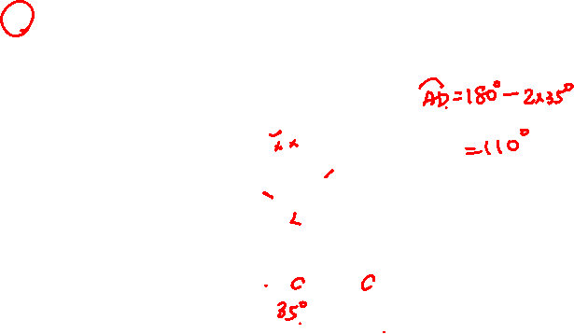
圓形摺疊求弧的度數
圖(一)為一圓形紙片，A、B、C 為圓周上三點，其中 AC 為直徑。今以 AB 為摺線將紙片向右摺後，紙片蓋住部分的 AC，而 AB 上與 AC 重疊的點為 D，如圖(二)所示。若 BC = 35º，則 AD 的度數為何?
(A) 105 (B) 110 (C) 120 (D) 145 【112 會考 第 19 題】
A
A
A
D
D
D’
C
C
D’
C
B
B
B
1. 摺疊 ⇒ 線對稱
2. 圓周角相等、弧相等
圖(一)
圖(二)
A
D
學生練習
如圖，有一個圓通過 ΔABC 的三個頂點，且 BC 的中垂線與 AC 相交於 D 點，若 ∠B = 76º，∠C = 44º，則 AD = _______度。
B
C
解答： 32
Notes:
[讀題、聯想]
來看 112 年會考的這一題，
圖(一) 為一圓形紙片，A、B、C 為圓周上三點，這個圖，A、B、C 都在圓上，
其中 AC 為直徑，標註一下讓自己記得。
回到題目中，
今以 AB 為摺線將紙片向右摺後，就是這樣摺過去<畫箭頭>
紙片蓋住部分的 AC。 他有給另外一個圖，先來看一下，摺過去，這段灰色的線段是被蓋住的一部分，
而弧 AB 上與 AC 重疊的點為 D。如圖二所示，就是這一點 若弧 BC = 35 度，這一個弧 <動>，標示在圖上。則 弧 AD 的度數為何呢?
想要求這個弧的度數<動> ，
題目唯一給的度數相關的條件是這個弧 35 度，
從圖形中只能聯想到這個圓周角是他的一半 。
但跟弧 AD 也不相關，怎麼辦呢?
[摺疊就是線對稱，聯想線段、角度、弧都相等]
摺疊，其實就是線對稱的觀念，
摺線 AB 就是對稱軸，D 點的對稱點<動>，就是這一點 D’。 可以想成摺回去。
因為是線對稱，就會有很多有用的線索出現了，
例如，這一條線段 AD’ <動> 就和 AD 是等長的，
而且這兩個圓周角也相等，
很自然地就能聯想到這兩個弧度數都是 35 度。
並且想要求的 弧 AD 就相當於要求 弧 AD’ <動>的度數。
顯然的，弧 AD’ 就是整個 弧 AC 的度數<動> 也就是 半圓 180 度， 減掉兩個 35 度 = 110 度。
答案就看到是 B。
[重點整理]
這題並不難，關鍵有兩個<動>，
每當遇到摺疊問題時，都可以利用摺回來 (1)，也就是線對稱的觀念找線索，要請同學記得 以這題而言，可以將目標 弧 AD 轉變成 弧 AD’
並且經由線對稱會看到這兩個圓周角相等，就會想到所對的兩個弧相等 (2)，就不難求得答案了。
另外，也可以用目標導向的方式來思考<動>， 一開始還是要用線對稱的的概念，將目標轉變成弧 AD’， 顯然地可以看出他的度數會等於整個 弧 AC <動>， 180 度減 這個弧 D’B 再減這個 35 度，
目標就轉變成求弧 D’B 的度數。
這時就應該想的到連 AD‘ 用圓周角來觀察。
學生練習雖然不是摺疊，但中垂線其實也跟線對稱的觀念有關，
請同學自行練習囉~

